Slide 1

健康中心宣導
2012年度&特殊體檢說明
諮詢專線 T1:60995、T2:61995、T3:21995

Slide 2
2012年度&特殊體檢
體檢醫院：童綜合醫院
北廠區體檢日期：10/29~11/16
體檢時間：T1&T2&T3：05:30~10:00
PJ：06:30~10:00

Slide 3
年度體檢對象
服務滿一年(即2011/12/31前到職)之北廠區同仁。(包含正式、契約、派遣同仁)
廠處級(含)以上主管、派駐同仁及外籍直接同仁另依規劃方案辦理。

Slide 4
特殊體檢對象
依據勞工健康保護規則附表十二特殊體格檢查項目表辦理。
服務滿一年(即2011/12/31前到職)之北廠區同仁。(包含正式、契約、派遣同仁)

Slide 5

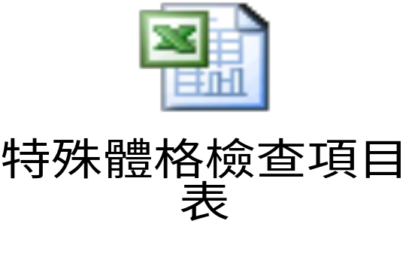
特殊作業區調查資料
竹南廠區特殊體格健康檢查清查表
體檢申請需求資料如附件說明

Slide 6
體檢日期/時間
星期廠區 | 一 | 二 | 三 | 四 | 五 | 一
T1 | 10月29日 （NB、DB） | 10月30日 （NB、DA） | 10月31日 （NA、DA） | 11月1日 （NA、DB）
T3 | 11月5日 （NA、DB） | 11月6日 （NB、DB） | 11月7日 （NB、DA） |  | 11月9日 （NA、DB） | 11月12日 （NA、DA）
T2 |  | 11月13日 （NA、DB） | 11月14日 （NB、DB） | 11月15日 （NB、DA） | 11月16日 （NA、DA）
PJ |  |  |  | 11月8日 （NA、DA） | 11月2日 (NB、DB)

Slide 7
體檢前注意事項
體檢當日請同仁攜帶識別證至報到處領取“體檢單”，體檢完成後詳細填妥"健康狀況評估問卷"，並於填寫完成後繳回單張，即可領取您的餐點!
檢查前一天晚上12點以後請完全禁食包括水(請禁食8~12小時) 。
年滿30歲之同仁，有或曾經抽菸、吃檳榔者，可免費加做口腔黏膜篩檢，需攜帶健保卡。
近視者請務必配戴眼鏡測量視力。
檢測眼壓時，請勿佩戴隱形眼鏡，以免影響正常值。

Slide 8
體檢前注意事項
遇組織變更北廠南廠相調請提早告知，基本上依照人員在哪就在哪受檢為原則。
在體檢週內出差不在廠區無法受檢者，請提早告知已便另外安排。
同仁無法在日程表排定的時間內受檢，可斟酌在其它方便得時間及廠區完成受檢。
如有任何相關問題請提早告知。
諮詢專線 T1:60995、T2:61995、T3:21995

Slide 9
依據勞工安全衛生法則第35條規定，員工對
於定期實施之健康檢查有接受之義務。
敬請各位同仁準時參與檢查。

Slide 10

Q&A
祝平安健康快樂!!

